Slide 1
Los impuestos no son neutrales desde una perspectiva de género
Paloma de Villota
Universidad Complutense de Madrid

Slide 2
PRESION FISCAL
Evolución y comparación internacional

Slide 3
PRESION FISCAL
Presión fiscal:
P = Recaudación / PIB
Imposición directa / imposición indirecta
Indice de Tanzi:
I_{t} = imp. progresivos / imp. proporcionales
· Indice de Frank:
F = presión fiscal / renta per cápita
F = P / Y = (T / PIB) / (PIB / N)

Slide 4
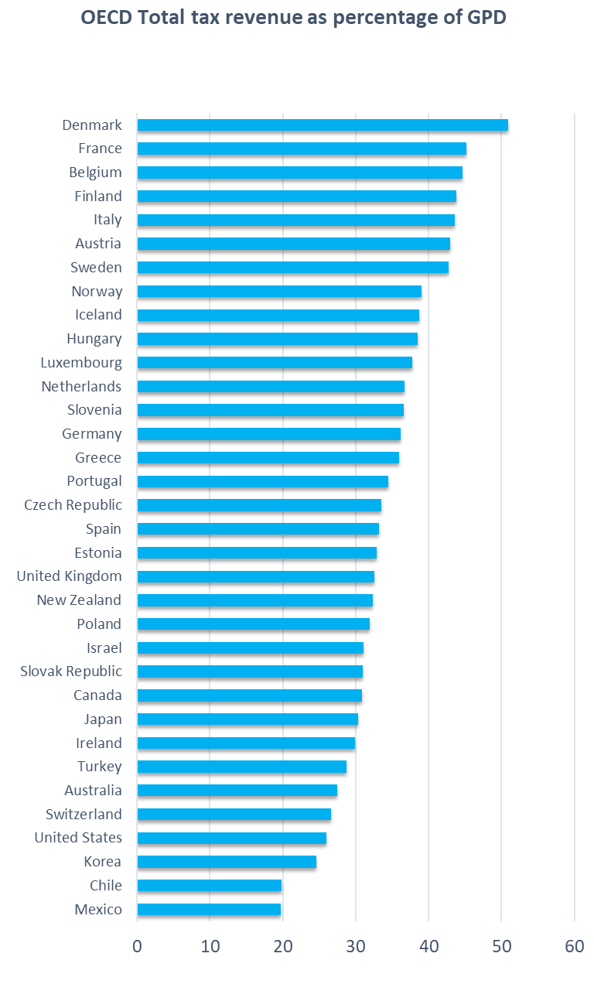

Slide 5
1975-1985

Slide 6
1985-1995

Slide 10
Tax revenue of main headings as percentage of total tax revenue

Slide 12
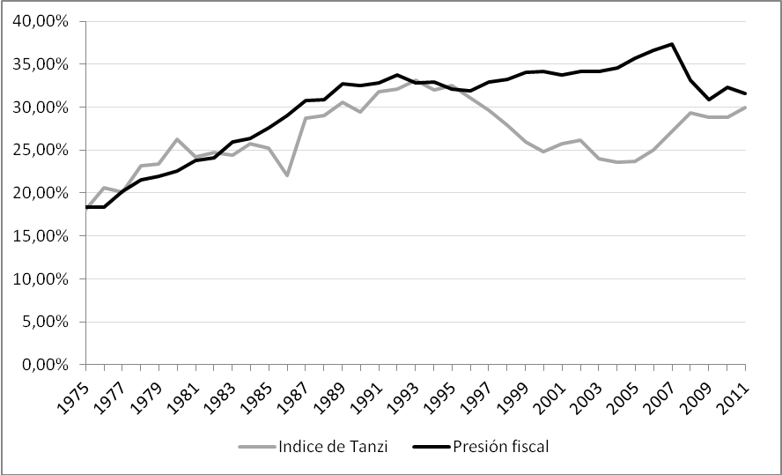

Slide 13
IRPF

Slide 14
Desde su nacimiento en 1978 el IRPF ha sufrido profundas modificaciones:
-Desaparición de la tributación familiar obligatoria (1989).
-Sustitución de las deducciones en cuota por reducciones en basa imponible (pérdida de progresividad).
-Transformación en un impuesto a dual (1998) perdiendo su configuración sintética.
-Evolución paulatina hacia un impuesto de tipo único: reducción del número de tramos de la tarifa y gravamen único de las rentas de capital.
-Fuerte reducción de los tipos marginales máximos: de 56,61% (1978-1981) a 43% (2007-2009)

Slide 15
Pero otras se han mantenido:
-La tributación familiar (a pesar de la Sentencia del TS de 20/02/1989)
-La discriminación fiscal de las familias monoparentales
-El creciente uso de los gastos fiscales como instrumento de política social

Slide 16
-Pérdida constante de la progresividad y de la capacidad redistributiva hasta 2010 con la consiguiente reducción de su relevancia como factor de redistribución de la renta.
- Desde el comienzo de la gran recesión (2008), la necesidad de la consolidación fiscal ha desembocado en significantes reformas del IRPF aumentando el número de tramos de la tarifa y los tipos marginales.
Permanencia de una profusión de gastos fiscales que se traduce en tipos efectivos muy reducidos a pesar de presentar tipos nominales elevados similares a los de otros países de EU12.

Slide 18
Política de empleo
Cumbre de Luxemburgo para el empleo (1997)
1) Mejora de la capacidad de inserción profesional
2) Desarrollo del espíritu de empresa
3) Fomento de la capacidad de los trabajadores y de las empresas
4) Refuerzo de la política de igualdad de oportunidades

Slide 19
Programa Nacional de Acción para el Empleo (PNAE)
Diez directrices, de las cuales:
Sexta: Igualdad entre hombres y mujeres (tasa de empleo y desempleo y nivel de remuneración)
  PNAE 2004. Recomendación a España para que mejore los servicios para el cuidado infantil (menores de 3 años escolarizados 12,1%) y personas dependientes

Slide 20
Programa Nacional de Acción para el Empleo (PNAE)
Octava: Hacer que trabajar resulte rentable […]
“Examinarán y, llegado el caso, reformarán los sistemas fiscales y de prestaciones sociales así como su interacción [ …] con objeto de eliminar las trampas del desempleo, la pobreza y la inactividad, y de estimular la participación en el empleo de las mujeres…”

Slide 21
El PNAE del año 2004, en el apartado correspondiente a la actualización de la respuesta política para 2003-2006, España resalta el efecto positivo de la reforma fiscal parcial que había entrado en vigor a principios de 2003, con la implantación de una serie de medidas para reducir la carga fiscal de los trabajadores, aludiendo de forma explícita a la reducción de los tipos impositivos:
  “La reforma parcial del IRPF que entró en vigor en 2003 introdujo una serie de medidas dirigidas a disminuir la carga fiscal de los trabajadores. La reducción por rendimientos del trabajo en IRPF aumentó un 7% con carácter general y un 17% para las rentas bajas. Asimismo, se redujeron los tipos de la tarifa, de forma que el tipo máximo pasó del 48% al 45% y el mínimo bajó del 18% al 15%”

Slide 22
Impacto delos tipos marginales en las rentas laborales femeninas

Slide 23
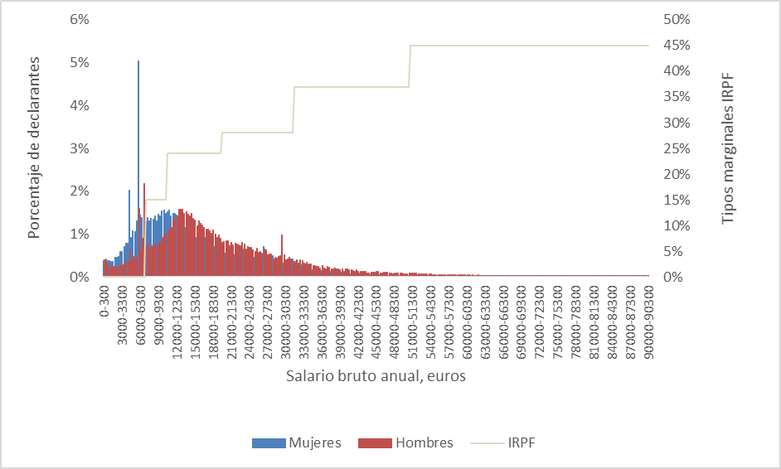
(Fuente: elaboración propia a partir de la Muestra IRPF 2005 IEF-AEAT, declarantes)

Slide 25
El RD 2008, de 21 de abril, creó, con efectos desde 1 de enero de 2008, una deducción de “hasta 400 euros” para los perceptores de rentas laborales.
Los PGE para 2010 suprimen esta deducción cuyo impacto no es neutral desde la perspectiva de género pues hay mayor proporción de mujeres que hombres en los tramos de rentas inferiores
Por ejemplo, los/as trabajadores/as con salarios de 12.500 euros anuales han visto reducir su ingreso disponible un 3,2%, mientras que para aquellos/as que ganan 250.000 euros la reducción es del 1,6%.

Slide 26
Por el contrario, la Ley 39/2010 de Presupuestos Generales del Estado para 2011, en el intento de extender este esfuerzo fiscal a las rentas más altas, incrementará el tipo marginal máximo del 43% al 44% y 45%, para bases liquidables superiores a 120.000 y 175.000 euros. Aunque desde el punto de vista de la progresividad del tributo actual, es preciso recordar que el tipo marginal máximo del 45%, anterior a la reforma del ministro Solbes en el año 2006, afectaba a bases liquidables superiores a 60.000 euros.
La Ley de Presupuestos Generales del Estado para 2012 incrementa los tipos marginales del IRPF con un recargo para todos/as los/as contribuyentes que oscila entre un mínimo de 0,75 y un máximo de 7 puntos porcentuales e incrementa ligeramente el mínimo personal (mínimo exento).

Slide 28
Las escalas de gravamen (tarifas del IRPF)
Tarifa 2012 |  |  | Tipo
Base liquidable entre |  |  | Marginal
0 | y | 17.707 | 24,75%
17.707 | y | 33.007 | 30,00%
33.007 | y | 53.407 | 40,00%
53.407 | y | 120.000 | 47,00%
120.000 | y | 175.000 | 49,00%
175.000 | y | 300.000 | 51,00%
Más de 300.000 |  |  | 52,00%
Tarifa 2007 |  |  | Tipo
Base liquidable entre |  |  | Marginal
0 | y | 17,360 | 24,00%
17.360 | y | 32,360 | 28,00%
32.360 | y | 52,360 | 37,00%
Más de 52.360 |  |  | 43,00%

Slide 29
Cómo afectan a los/las trabajadores/as

Slide 30
30.872 hombres y 4.376 mujeres con salarios superiores a 120.000 €
15.301 hombres y 2.125 mujeres con salarios superiores a 175.000 €
7.769 hombres y 769 mujeres con salarios superiores a 300.000 €

Slide 32
Conclusiones
En este estudio se constata empíricamente que las subidas de los tipos de la tarifa del IRPF durante los años de la crisis han aumentado fundamentalmente la carga fiscal de los varones, perceptores de rentas más altas, mientras las mujeres se encuentran agrupadas en mayor proporción en el tramo de la tarifa correspondiente al mínimo exento.

Slide 33
Aportación de las mujeres en el IRPF antes y después de la crisis económica

Slide 34
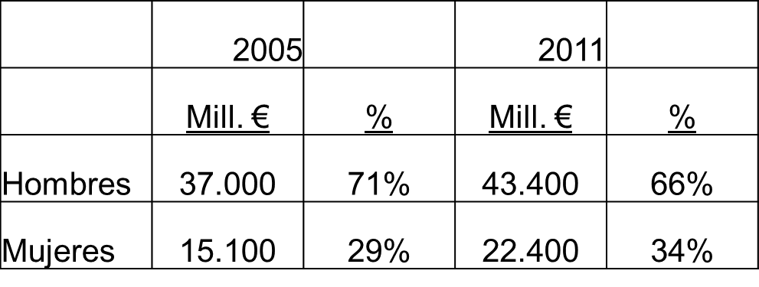
Estimación de la recaudación aportada al IRPF por hombres y mujeres en el territorio fiscal común
(Fuente: elaboración propia a partir de la Muestra IRPF 2005 y 2011 IEF-AEAT, declarantes)

Slide 35
Familias Monoparentales

Slide 36
Familias monoparentales
Según los datos del INE en España en 2011 había 548,6 miles de familias monoparentales, de las que el 88,66% estaban formadas por una mujer con hijos/as a cargo menores de 18 años, proporción que se ha mantenido durante los últimos años con ligeras variaciones, al igual que ocurre en otros países de la UE.
La discriminación de la familia monoparental en el IRPF ha sido constante, con la excepción del período 1991-1999

Slide 37
Ley 44/1978
-Declaración familiar obligatoria con deducción por matrimonio de 8.500 pesetas (52,02 euros): discriminación de las familias monoparentales.
-Tarifa de 28 tramos: mínimo 15%; máximo 56,61%
Sentencia del TS de 20/02/1989
Declara inconstitucional la declaración conjunta obligatoria
Ley 18/1991:
-Tipos de familias:
1) La integrada por los cónyuges no separados legalmente, y si los hubiere:
Los hijos menores, con excepción de los que, con el consentimiento de los padres, vivan independientes de éstos. Los hijos mayores de edad incapacitados judicialmente sujetos a patria potestad prorrogada.
2) La formada por el padre o la madre y los hijos que reúnan los requisitos a que se refiere la regla anterior.

Slide 38
Ley 40/1998
-Tipos de familias
1.a La integrada por los cónyuges no separados legalmente y, si los hubiere:
a) Los hijos menores, con excepción de los que, con el consentimiento de los padres, vivan independientes de éstos.
b) Los hijos mayores de edad incapacitados judicialmente sujetos a patria potestad prorrogada o rehabilitada.
2.a En los casos de separación legal, o cuando no existiera vínculo matrimonial, la formada por el padre o la madre y todos los hijos que convivan con uno u otro y que reúnan los requisitos a que se refiere la regla 1a) de este artículo.
-Discriminación:
En la primera de las modalidades de unidad familiar mínimo personal se establece en 1.100.000 pesetas.
En la segunda de las modalidades de unidad familiar el mínimo personal será de 900.000 pesetas

Slide 39
Aspectos de la Ley 35/2006 vigentes en 2015
-Tipos de familias
Se mantiene la definición anterior
-Discriminación:
En las familias biparentales la base imponible se reducirá en 3.400 euros anuales.
En las familias monoparentales (monomarentales), la base imponible se reducirá en 2.150 euros anuales.
Estas últimas están sujetas a una cuota 300€ superior que las primeras
  (3.400- 2.150) x 0,24 = 300,00€
Las reducciones por mínimos personales y familiares se aplican, en su mayoría, al tipo marginal mínimo.

Slide 40
Distribución de las familias monoparentales y monomarentales según el nivel de renta declarada, 2005
(Fuente: elaboración propia a partir de la Muestra IRPF 2005 IEF-AEAT, declarantes)

Slide 41
Distribución de las familias monoparentales y monomarentales según el nivel de renta declarada, 2011
(Fuente: elaboración propia a partir de la Muestra IRPF 2011 IEF-AEAT, declarantes)

Slide 42
Beneficios Fiscales

Slide 43
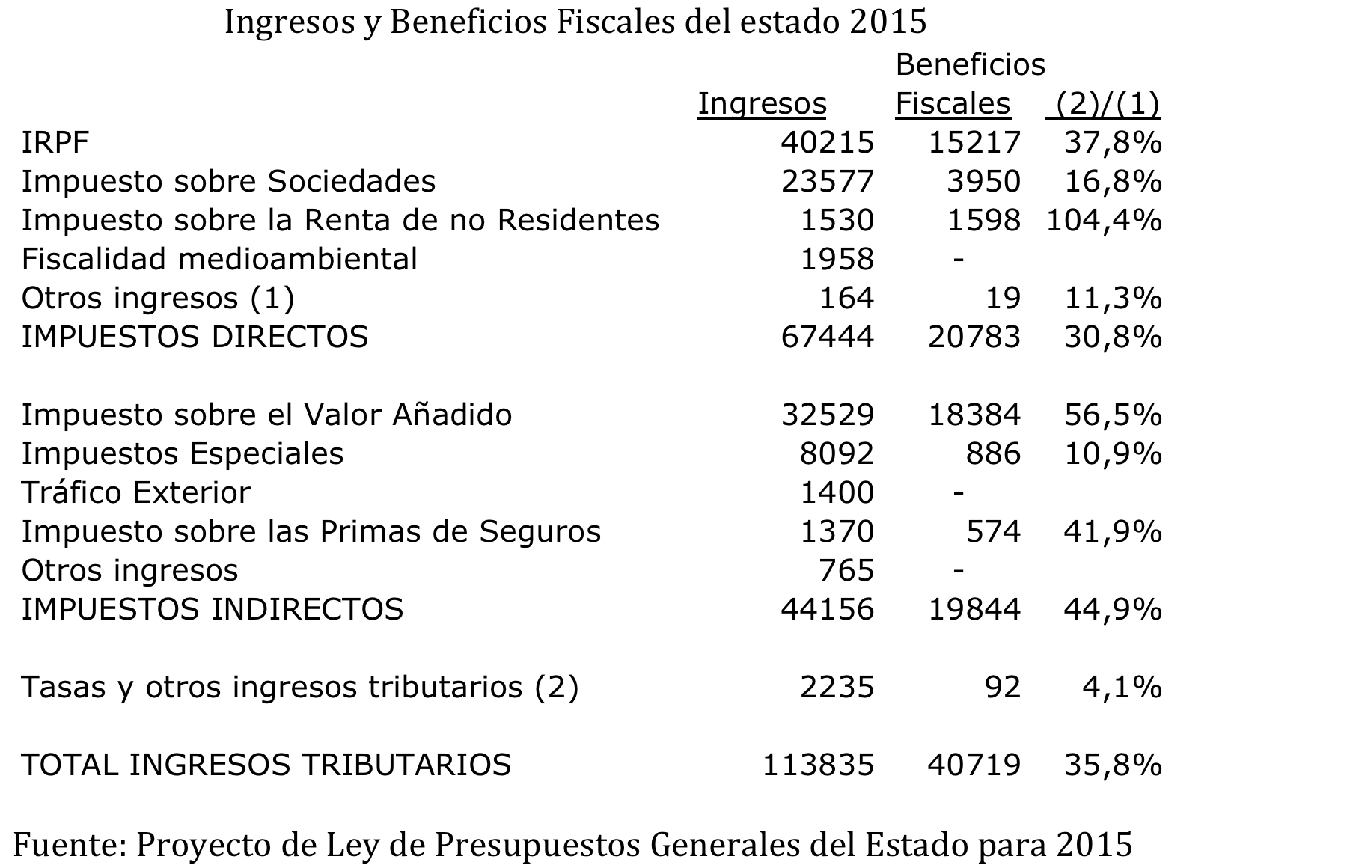

Slide 44
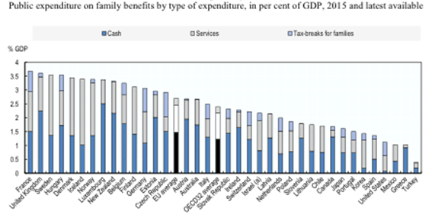
Fuente: OECD Social Expenditure Database

Slide 45
IVA

Slide 46

^{Siendo el numerador} los distintos tipos vigentes de IVA aplicables según el bien o servicio del subgrupo k correspondiente, y donde Ej es el importe del gasto imputado en todos los subgrupos gravados a ese mismo tipo.

Slide 47
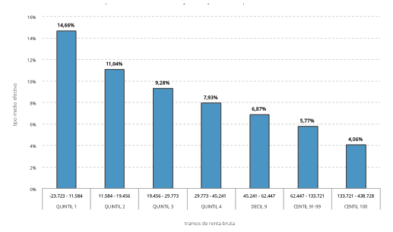
Tipo medio efectivo del IVA y el ITPAJD en 2013 por tramos de renta bruta
Fuente: Laborda, Marin y Onrubia, Observatorio sobre el reparto de los impuestos entre los hogares españoles. FEDEA

Slide 48
Si calculamos los tipos medios efectivos en relación al gasto total de los hogares, en lugar de sobre la renta, los resultados son, lógicamente, diferentes. Para los hogares situados en el primer quintil de renta bruta, el IVA y el ITPAJD representan un 10,47% de su gasto. Este tipo se incrementa suavemente hasta llegar al 11,18% para los hogares del quintil más alto (Laborda, Marín y Onrubia, Observatorio sobre el reparto de los impuestos entre los hogares españoles. FEDEA)

Slide 49
Gasto medio por hogar importe total (euros) y variación interanual (%)
 | Gasto medio por hogar |  | Variación | Variación
 | 2008 | 2011 | 2008-11 (€) | 2008-11 (%)
Todos los hogares | 31711,01 | 29130,03 | -2580,98 | -8,14%
Persona sola menor de 65 años | 21408,25 | 19626,46 | -1781,79 | -8,32%
Persona sola mayor de 65 años | 15096,82 | 16367,70 | 1270,88 | 8,42%
Pareja sin hijos/as | 29828,68 | 28484,59 | -1344,09 | -4,51%
Pareja con 1 hijo/a | 36063,22 | 33157,55 | -2905,67 | -8,06%
Pareja con 2 hijos/as | 41897,96 | 38692,50 | -3205,46 | -7,65%
Pareja con 3 hijos/as o más | 46496,32 | 39748,68 | -6747,64 | -14,51%
Un adulto o adulta con hijos/as | 27576,67 | 25538,38 | -2038,29 | -7,39%
a)- Adulto (varón) con hijos/as | 27148,72 | 26157,25 | -991,47 | -3,65%
b)- Adulta (mujer) con hijos/as | 27721,22 | 25350,65 | -2370,57 | -8,55%
Otro tipo de hogar | 37040,44 | 32358,61 | -4681,83 | -12,64%
Fuente: elaboración propia a partir de INE, Encuesta de Presupuestos Familiares

Slide 50
Número de hogares y tamaño medio por hogar
clasificados por tramos de ingresos mensuales. Años 2008 y 2011
Número de hogares (miles) Tamaño medio del hogar
 | 2008 | 2011 | 2008-11 | 2008 | 2011 | 2008-11
Total | 1771 | 1755 | -16 | 2,40 | 2,40 | 0
Total hombre | 391 | 383 | -8 | 2,31 | 2,32 | 0,01
Hombre. Hasta 999 € | 44 | 54 | 10 | 2,27 | 2,30 | 0,03
Hombre. De 1.000 a 1.999 € | 192 | 169 | -23 | 2,22 | 2,19 | -0,03
Hombre. De 2.000 a 2.999 € | 105 | 110 | 5 | 2,40 | 2,46 | 0,06
Hombre. 3.000 € o más | 50 | 50 | 0 | 2,54 | 2,52 | -0,02
Total mujer | 1380 | 1372 | -8 | 2,42 | 2,43 | 0,01
Mujer. Hasta 999 € | 370 | 407 | 37 | 2,36 | 2,41 | 0,05
Mujer. De 1.000 a 1.999 € | 615 | 583 | -32 | 2,35 | 2,34 | -0,01
Mujer. De 2.000 a 2.999 € | 276 | 261 | -15 | 2,52 | 2,52 | 0
Mujer. 3.000 € o más | 119 | 121 | 2 | 2,76 | 2,72 | -0,04

Slide 51
Gasto medio por hogar, GMH.
Importe total (euros) y variación interanual (% y euros) de 2011 a 2013
 |  |  | Variación | Variación
 | 2011 | 2013 | 2011-13 (€) | 2011-13 (%)
Todos los hogares | 29130,03 | 27097,95 | 2032,08 | -6,98%
Persona sola menor de 65 años | 19626,46 | 17925,37 | -1701,09 | -8,67%
Persona sola mayor de 65 años | 16367,70 | 16513,29 | 145,59 | 0,89%
Pareja sin hijos/as | 28484,59 | 27326,76 | -1157,83 | -4,06%
Pareja con 1 hijo/a | 33157,55 | 30630,87 | -2526,68 | -7,62%
Pareja con 2 hijos/as | 38692,50 | 35549,81 | -3142,69 | -8,12%
Pareja con 3 hijos/as o más | 39748,68 | 37404,2 | -2344,48 | -5,90%
Adulto o adulta con hijos/as | 25538,38 | 24180,26 | -1358,12 | -5,32%
a)- Adulto (varón) con hijos/as | 26157,25 | 25880,02 | -277,23 | -1,06%
b)- Adulta (mujer) con hijos/as | 25350,65 | 23704,58 | -1646,07 | -6,49%
Otro tipo de hogar | 32358,61 | 30236,69 | -2121,92 | -6,56%

Slide 52
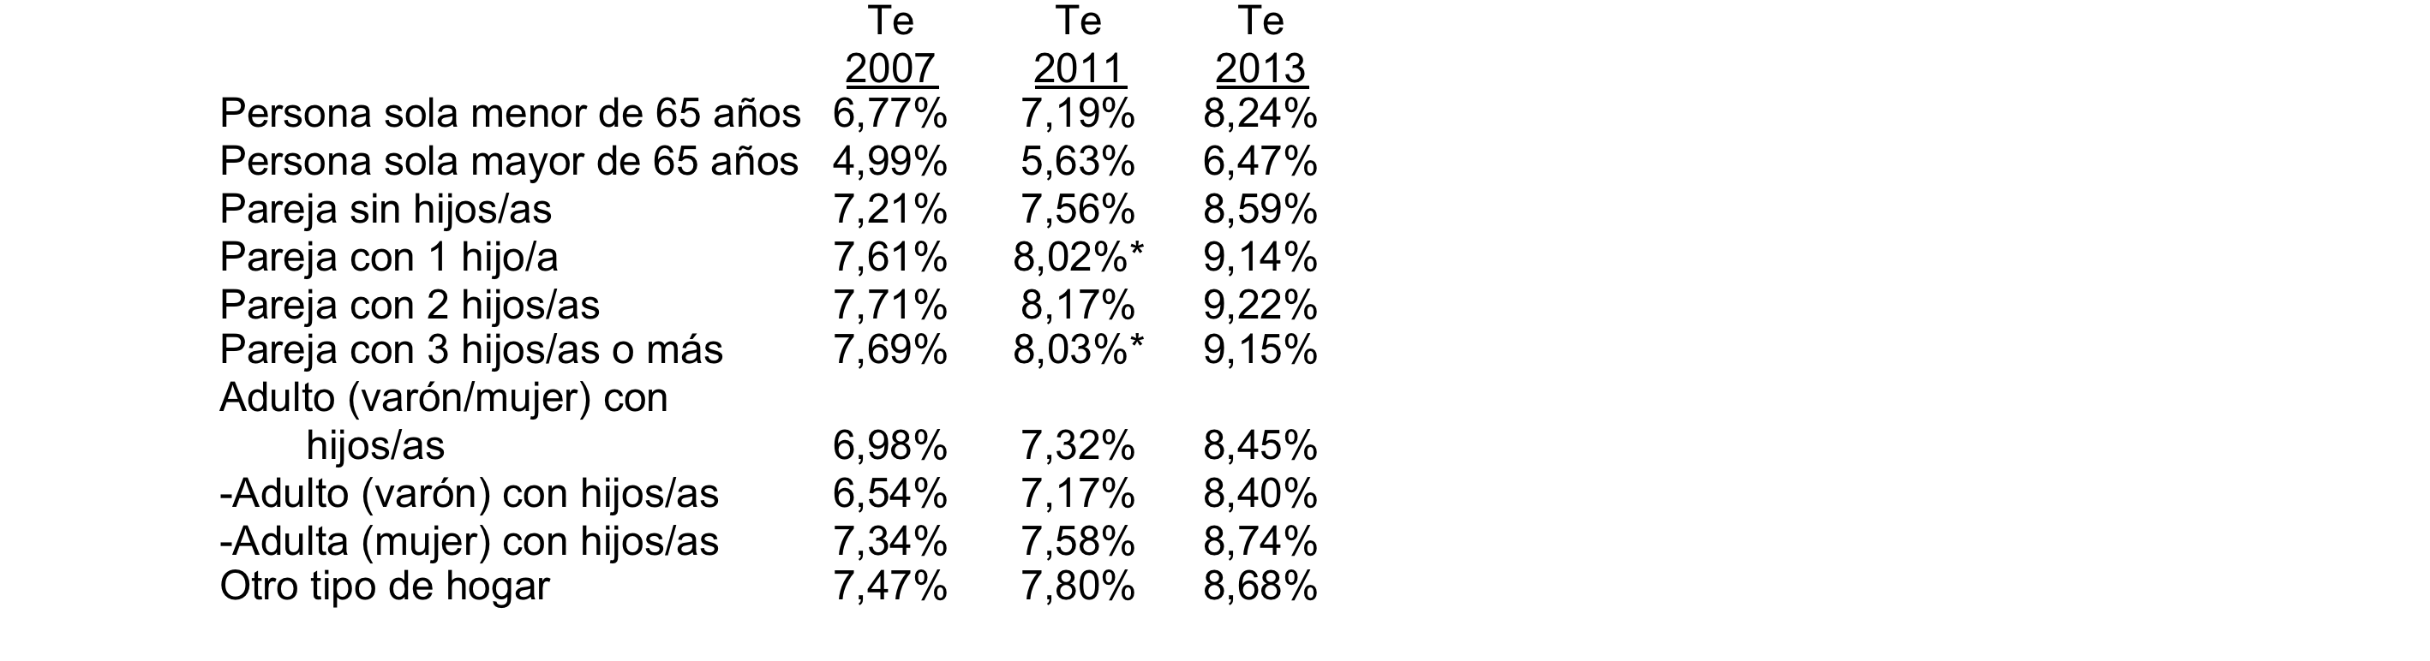
Tipo medio efectivo (Te) de IVA soportado por los distintos tipos de hogares antes y después de las subidas de la Ley de PGE 2010 y del Real Decreto-Ley 20/2012
Fuente: elaboración propia a partir de INE, Encuesta de Presupuestos Familiares

Slide 53
Impuestos Especiales

Slide 54
Los Impuestos Especiales son regresivos aunque, dada su escasa importancia recaudatoria, su efecto desigualador [sic] es muy reducido.
Estos impuestos aumentan la desigualdad de la renta bruta en un 0,66%.
Fuente: Laborda, Marin y Onrubia, Observatorio sobre el reparto de los impuestos entre los hogares españoles. FEDEA

Slide 57
Conclusiones
El análisis de las modificaciones en el tipo reducido y general del IVA, como consecuencia del ajuste fiscal, permite apreciar en el intervalo temporal 2008 a 2013, que los hogares con cargas familiares de dos, tres hijos e hijas, junto con los hogares monoparentales van a seguir soportando los mayores tipos efectivos de gravamen. Pero al tener en cuenta la cuota de los IE, se observa que en 2013 los hogares habitados por una pareja con un/a descendiente sobrellevan el mayor porcentaje de impuestos sobre el gasto medio.

Slide 58
OPINION

Slide 59
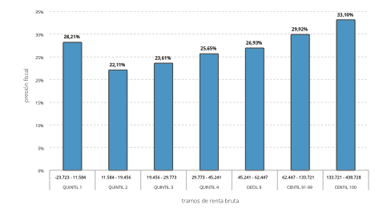
Impuestos totales de los hogares españoles en 2013 por tramos de renta bruta (%)
Fuente: Laborda, Marin y Onrubia, Observatorio sobre el reparto de los impuestos entre los hogares españoles. FEDEA

Slide 60
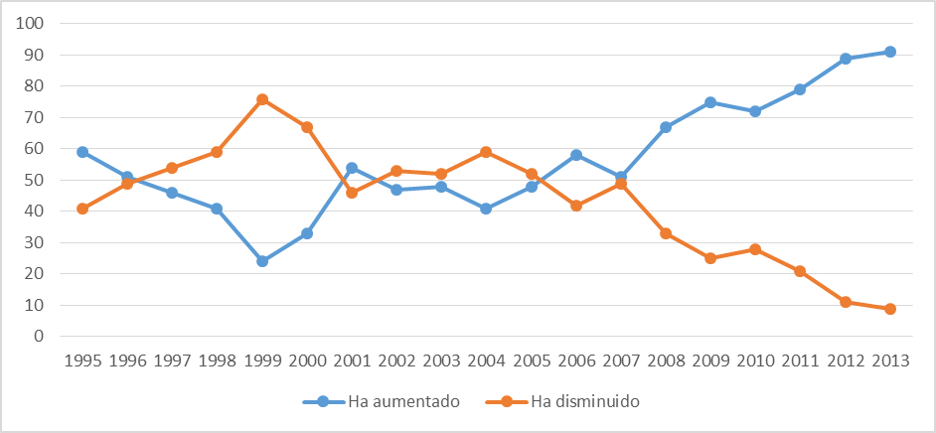
Evolución de las opiniones sobre el fraude fiscal
(Tomado de Instituto de Estudios Fiscales (2014) Opiniones y actitudes fiscales de los españoles en 2013. Documento núm. 20/2014. Madrid)

Slide 61
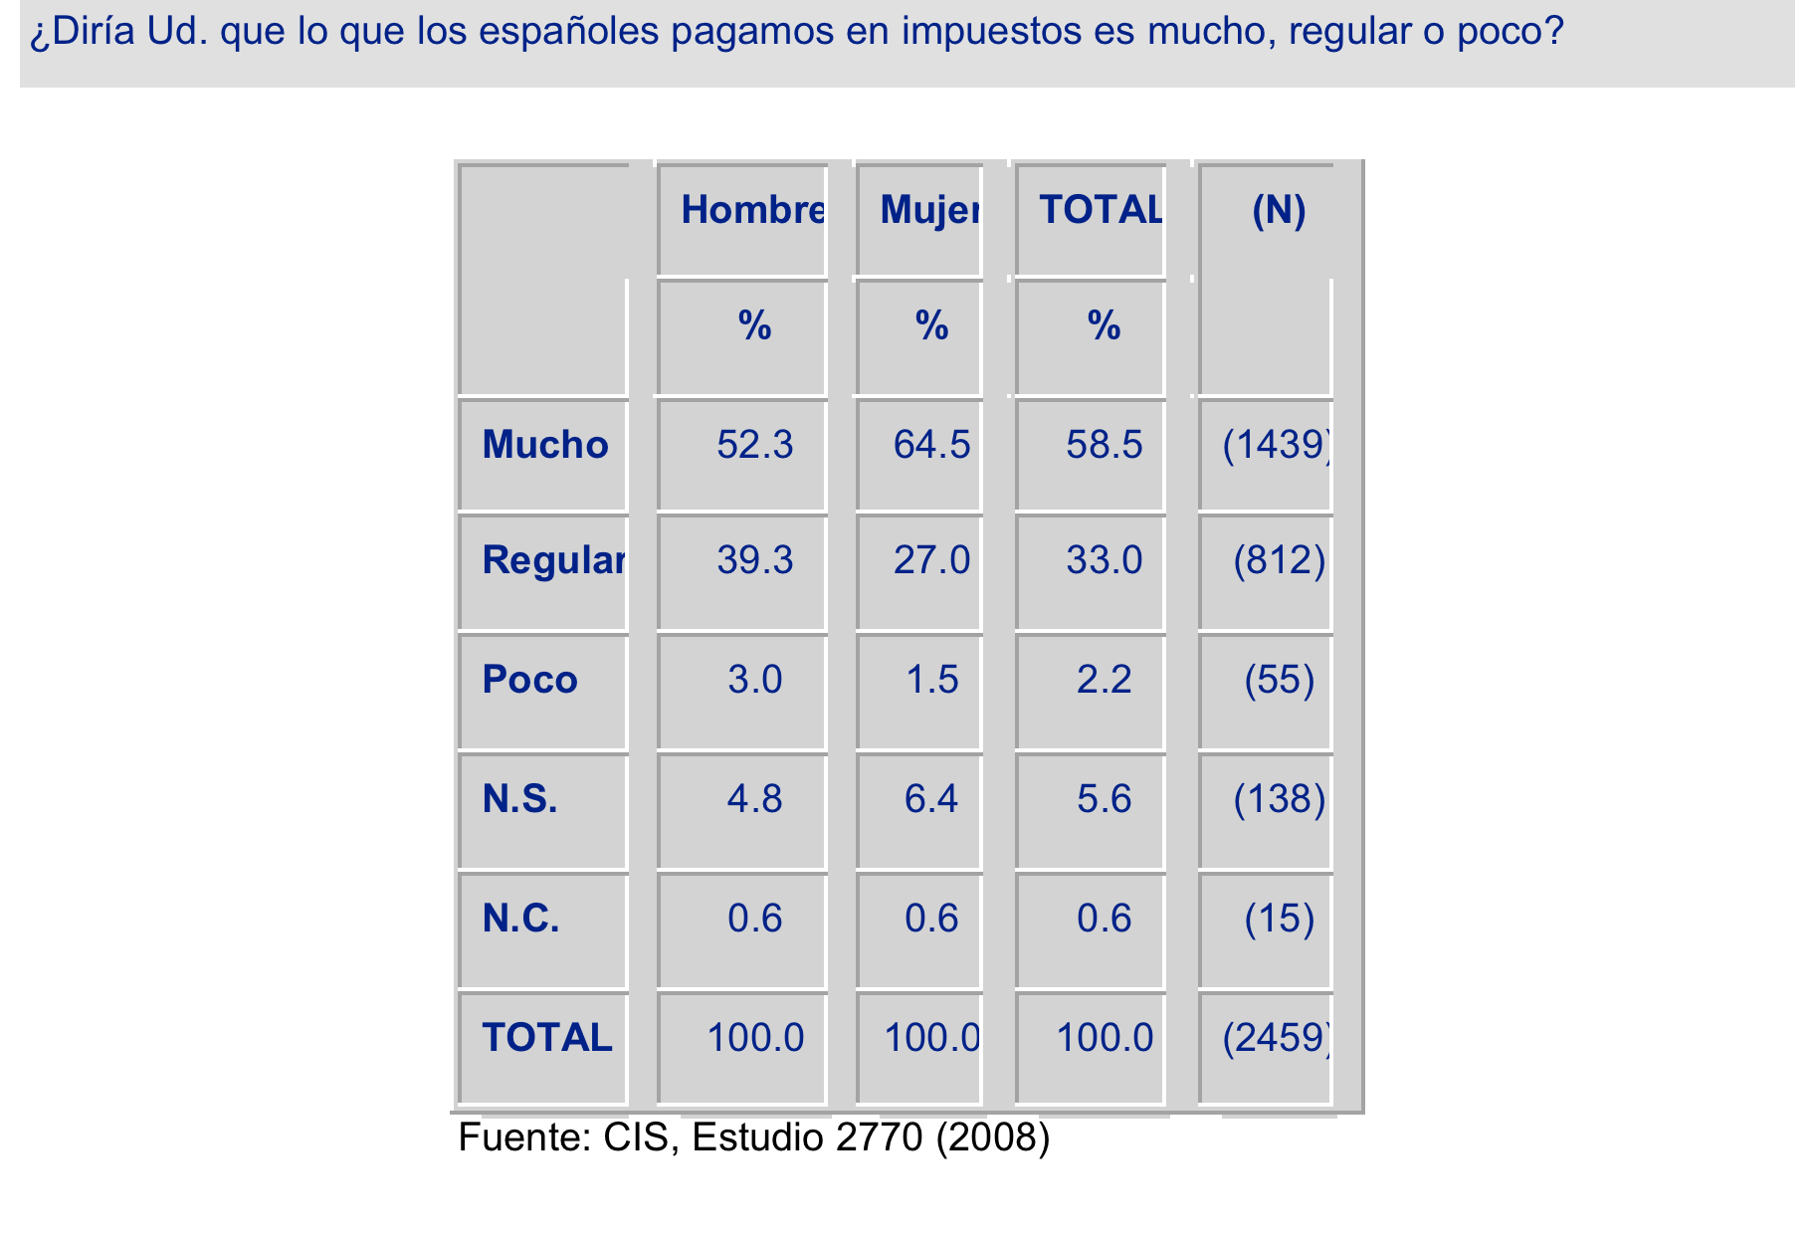

Slide 62
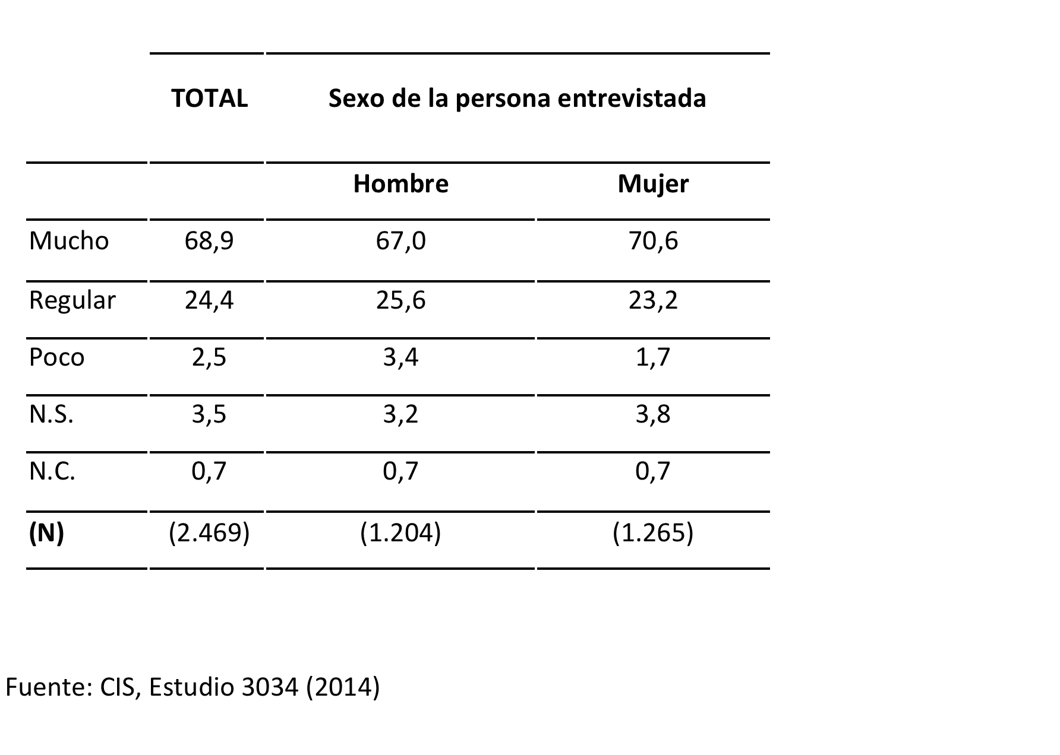
¿Diría Ud. que lo que los/as españoles/as pagamos en impuestos es mucho, regular o poco?

Slide 63
